Slide 1
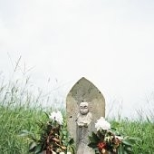
CARO(A) AMIGO(A),
É com muita tristeza que lhe participamos o falecimento de um amigo muito querido que se chamava BOM SENSO…

Slide 2


… e que viveu muitos e muitos anos entre nós.
Ninguém conhecia com precisão a sua idade porque o registo do seu nascimento foi desclassificado há muito tempo, tamanha a sua antiguidade.

Slide 3
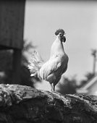

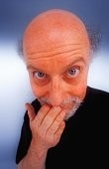
Mas lembramo-nos muito bem dele,
principalmente pelas suas lições de vida
como :
«O mundo pertence àqueles que se levantam
cedo »
«Não podemos esperar tudo dos outros »
Ou ainda,
«O que me acontece pode ser em parte
também por minha culpa »
E também …

Slide 4
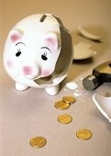
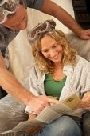
O BOM SENSO só vivia com regras simples e práticas como :
«Não gastar mais do que se tem »
e de claros princípios educativos como :
«São os pais quem dão a palavra final »’
Notes:
‘

Slide 5
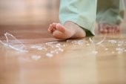
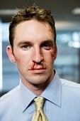
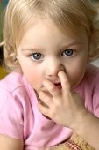
Acontece que, o BOM SENSO começou a perder o chão, quando os pais passaram a atacar os professores, que acreditavam ter feito bem o seu trabalho querendo que as crianças aprendessem o respeito e as boas maneiras.

Slide 6

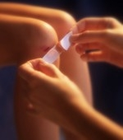
Sabendo que um educador foi afastado ao repreender um aluno por comportamento inconveniente na aula, agravou-se o seu estado de saúde.
Deteriorou-se mais ainda, quando as escolas foram obrigadas a ter autorização dos responsáveis, até para um curativo no machucado de um aluno, sequer podiam informar os pais de outros perigos mais graves incorridos pela criança.

Slide 7

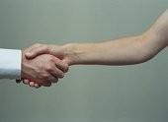
Enfim, o BOM SENSO perdeu a vontade de viver quando percebeu que os ladrões e os criminosos tinham melhor tratamento do que as suas vítimas.

Slide 8
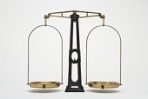
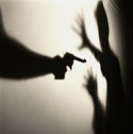
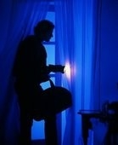
Também recebeu fortes golpes morais e físicos, quando a Justiça decidiu que era crime defendermo-nos de algum ladrão na nossa própria casa, enquanto a este último é dada a garantia de poder queixar-se por agressão e atentado à integridade física ...

Slide 9


O BOM SENSO perdeu definitivamente toda a confiança e a vontade de viver quando soube que uma mulher, por não perceber que uma xícara de café quente iria queimar-lhe, ao derramá-lo em uma das pernas...
Recebeu por isso, uma colossal indenização do fabricante da cafeteira elétrica.

Slide 10
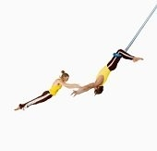
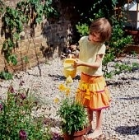

Certamente você já reconheceu, que a morte do BOM SENSO foi precedida pelo falecimento:
dos seu pais: Verdade e Confiança;
da sua mulher Discrição;
da sua filha Responsabilidade e do
filho Juízo.

Slide 11
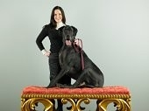
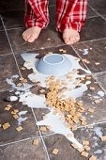
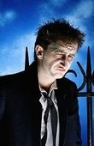
Então, o BOM SENSO deixa o seu lugar para três falsos irmãos :
« Eu conheço os meus direitos e também
os adquiridos »
« A culpa não é minha »
- « Sou uma vítima da sociedade »

Slide 12
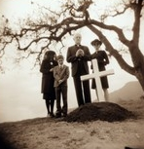
Claro que não haverá multidão no seu enterro, porque já não temos muitas pessoas que o conheçam bem, e poucos se darão conta de que ele partiu.

Slide 13
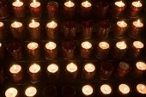
Mas, se você ainda se recorda dele,
caso queira reavivar a sua lembrança,
previna todos os seus amigos do desaparecimento do saudoso BOM SENSO fazendo circular esta comunicação…

Slide 14
Senão, não faça nada... deixe tudo como está!!!

